Slide 1


Gwerthuso’r Gwaith o Ddiwygio’r
Gwasanaethau Deintyddol Cyffredinol

Slide 2

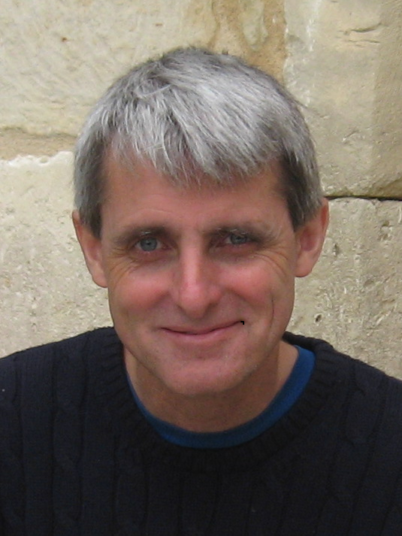
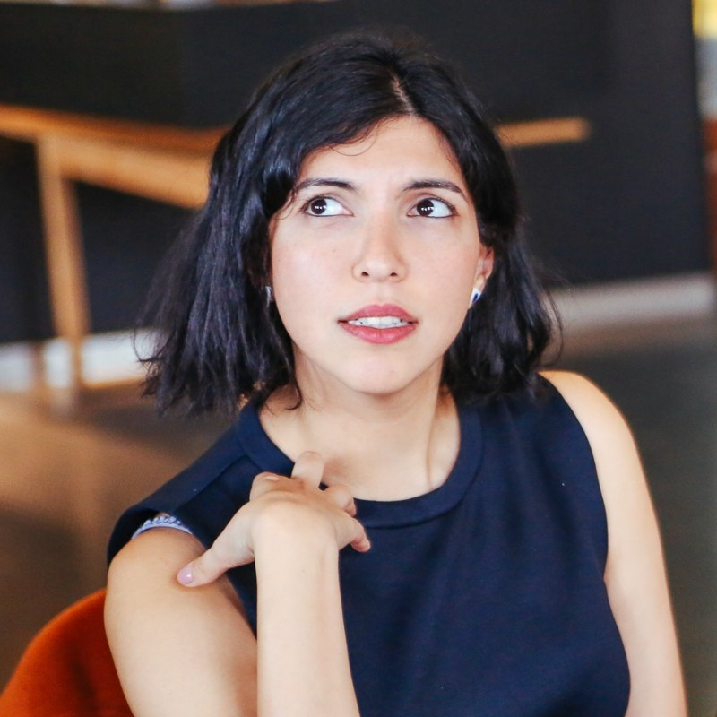
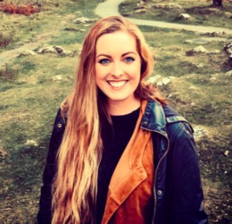
Gwerthusiad academaidd annibynnol dan arweiniad Prifysgol Bangor (Contract Llywodraeth Cymru D286/2020/2021)
Gwerthusiad ffurfiannol – cyfarfodydd gwirio rheoliadd gyda’r tîm polisi cenedlaethol i gynnal y berthnasedd mewn tirwedd polisi dynamig a bwydo’r mewnwelediadau sy’n dod i’r amlwg yn ôl.
Y tîm:
Dr Lorelei Jones
Dr Sion Williams
Manna Mostaghim
Rheolwr Prosiect
Ellie Overs
Swyddog Ymchwil
Yr Athro Chris Burton

Slide 3
Ebrill 2022 – Medi 2023
Mae’r gweithgareddau gwerthuso’n anelu at gasglu’r hyn a ddysgir mewn tri maes:
Datblygu a gweithredu’n ymarferol
Mesurau ansawdd a gweithgaredd newydd
Egwyddorion gofal
Arloesedd a gwella
Arferion addawol o ran gwella mynediad
Defnyddio data i wella
Adfer ac addasu

Slide 4
Thema | Cwestiynau ymchwil | Dulliau
Datblygu a gweithredu’n ymarferol Metrigau newydd Egwyddorion gofal | Pa mor fodlon yw’r rhanddeiliaid â gwahanol agweddau’r broses? Pa resymau sydd dros ymgysylltu/diffyg ymgysylltu? Beth yw’r rhwystrau a’r camau hwyluso o ran gweithredu? Beth yw’r buddion/anfanteision ymarferol? Pa argymhellion y gellir eu gwneud ar gyfer gwaith coethi pellach? | Cyfweliadau â rhanddeiliaid ar wahanol lefelau’r system Tîm polisi cenedlaethol Byrddau iechyd Timau practisau

Slide 5
Thema Arloesedd a Gwella Gwella mynediad Defnyddio data i wella | Cwestiynau ymchwil Pa heriau y mae practisau deintyddol yn eu hwynebu? Pa ddulliau a strategaethau y mae’r byrddau iechyd wedi’u defnyddio i gefnogi mynediad? A pha effaith a gafwyd? Pa fesurau arloesol ac ‘arferion addawol’ y gellir eu nodi? Sut y mae data ACORN yn cael eu dadansoddi a’u defnyddio gan wahanol randdeiliaid? | Dulliau Cyfweliadau â rhanddeiliaid ar wahanol lefelau’r system (polisi cenedlaethol, comisiynwyr, darparwyr) Casglu a rhannu disgrifiadau byr o ‘arferion addawol’ Cyfweliadau â thîm Awdurdod Gwasanaethau Busnes y GIG Arsylwi ar ddigwyddiadau hyfforddi Dadansoddi dogfennau

Slide 6
Adfer ac addasu
Mae addasu’n elfen allweddol o wytnwch system – gallu dod allan o argyfwng yn gryfach, ond hefyd yn fwy parod i wynebu’r dyfodol ar sail dysgu a newid (Duchek 2019)
Elfennau allweddol llywodraethiant ymaddasol
dysgu o brofiad
defnyddio tystiolaeth a data
trylowyder ac ymrwymiad
safbwynt system gyfan

Slide 7
Dadansoddi
Mapio’r heriau sy’n wynebu gwasanaethau deintyddol ar wahanol lefelau
timau cenedlaethol
timau byrddau iechyd
timau practisau
deall sut y mae timau’n gwneud penderfyniadau cymhleth am lywodraethu, trefnu a darparu gwasanaethau.
nodi pa wybodaeth, arweiniad a seilwaith ychwanegol sydd eu hangen i’w cefnogi.

Slide 8

Cynnwys barn a phrofiadau cleifion mewn polisÏau a gwerthuso rhaglenni
Ymchwil o’r brig i lawr
Ymchwil o’r gwaelod i fyny

Slide 9
Ymchwil flaenorol (o’r brig i lawr)
Gwerthusiad yn Lloegr 2014
Wedi defnyddio mesur sengl o ‘fodlonrwydd cleifion’
 | Practisau peilot | Cyfartaledd cenedlaethol
Bodlonrwydd Cleifion | 95.8% | 92.2%
Gwerthusiad yng Ngogledd Iwerddon 2020
Dyluniwyd yr arolwg ar y cyd â’r cleifion
Grwpiau ffocws
‘nid oedd yn ymddangos bod y cleifion wedi sylwi bod llawer wedi newid’ (Brocklehurst et al 2020, t. vi)
Ymdeimlad cryf o ymddiriedaeth yn y deintydd a pharodrwydd i dderbyn ei gyngor.

Slide 10
Gofal iechyd ar sail gwerth
Amcanion y polisi
Gwella iechyd y geg y boblogaeth
Mynd i’r afael ag anghydraddoldebau parhaus mewn iechyd a mynediad i wasanaethau deintyddol
Cynnal, datblygu a gwerthfawrogi timau clinigol
Gwneud defnydd effeithlon o’r adnoddau sydd ar gael drwy gynyddu’r defnydd o gymysgedd o sgiliau
Egwyddorion Allweddol
Cyfnodau estynedig cyn galw’n ôl ar sail angen
Atal a hunanofal
Cymysgedd o sgiliau
Mynediad amodol

Slide 11
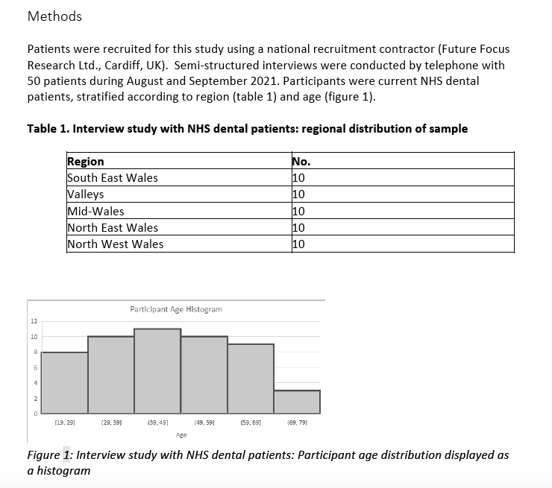

Slide 12
Dylunio ymchwil ansoddol
Y BWRIAD YW DEALL AMRYWIAETH A NATUR SAFBWYNTIAU (NID MESUR MYNYCHDER CYMHAROL) A CHRYNHOI MEWNWELEDIADAU A DYSGU AR GYFER POLISI
MAE MAINT Y SAMPL YN SEILIEDIG AR AMCANION A CHWMPAS YR YMCHWIL
DAETH Y RECRIWTIO I BEN PAN NAD OEDD UNRHYW THEMÂU NEU FEWNWELEDIADAU NEWYDD YN CAEL EU NODI

Slide 13
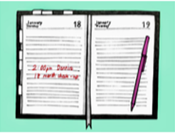
Disgrifiadau byr
Defnyddiol ar gyfer agor sgyrsiau, pwynt lansio ar gyfer cynnal sgwrs fanwl am fater.
Haws i bobl siarad am rywbeth cadarn yn hytrach nag egwyddorion haniaethol
Lleihau rhagfarn dymunoldeb cymdeithasol
Enghraifft:
Pwnc | Senario
Bylchau galw yn ôl estynedig | Bu claf yn ymweld â’r un deintydd bob 6 mis am 10 mlynedd. Nid yw’r claf erioed wedi cael problem fawr â’i ddannedd. Mae’r deintydd yn egluro i’r claf, oherwydd bod ei ddannedd mewn cyflwr mor dda, nad oedd angen ei weld eto am yr 18 mis nesaf, dim hyd yn oed am apwyntiad hylendid.

Slide 14
Blwch 1. Cwestiynau cyfweld dangosol i annog trafodaeth (i’w defnyddio ochr yn ochr â’r disgrifiad)
Beth yw eich barn? Pam y dywedodd y deintydd hyn yn eich barn chi? Beth yw barn y claf yn eich barn chi? A allwch chi ddweud wrthyf am y tro olaf y gwnaethoch ymweld â’r deintydd?

Slide 15
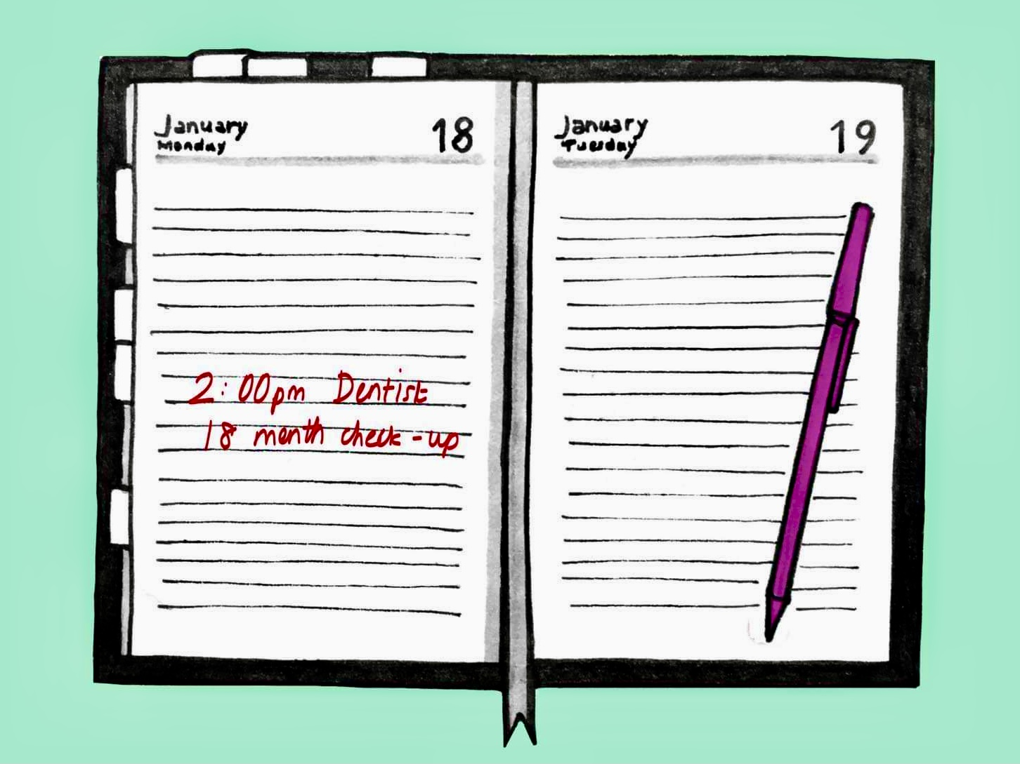
Estyn y cyfnodau rhwng apwyntiadau
mae cleifion yn gwerthfawrogi ymweliadau rheolaidd at y deintydd.
fe’i gwelir fel rhan o arferion cydweithredol cynnal a chadw iechyd y geg.
pryderon y gallai clefyd ddatblygu rhwng ymweliadau
mae rhai cleifion yn credu y byddant yn colli mynediad i ddeintydd y GIG os nad ydynt yn mynychu apwyntiadau bob chwe mis.
‘cosbi’ am fod yn ‘dda’
mae mwy o barodrwydd i dderbyn y newid yn y cyfnod galw yn ôl os eglurir y rhesymau (ond mae’n ‘ymddiriedaeth amheus’)
mae’r cleifion yn fwy tebygol o dderbyn newid i’r drefn arferol lle bo perthynas dda â’r deintydd.

Slide 16
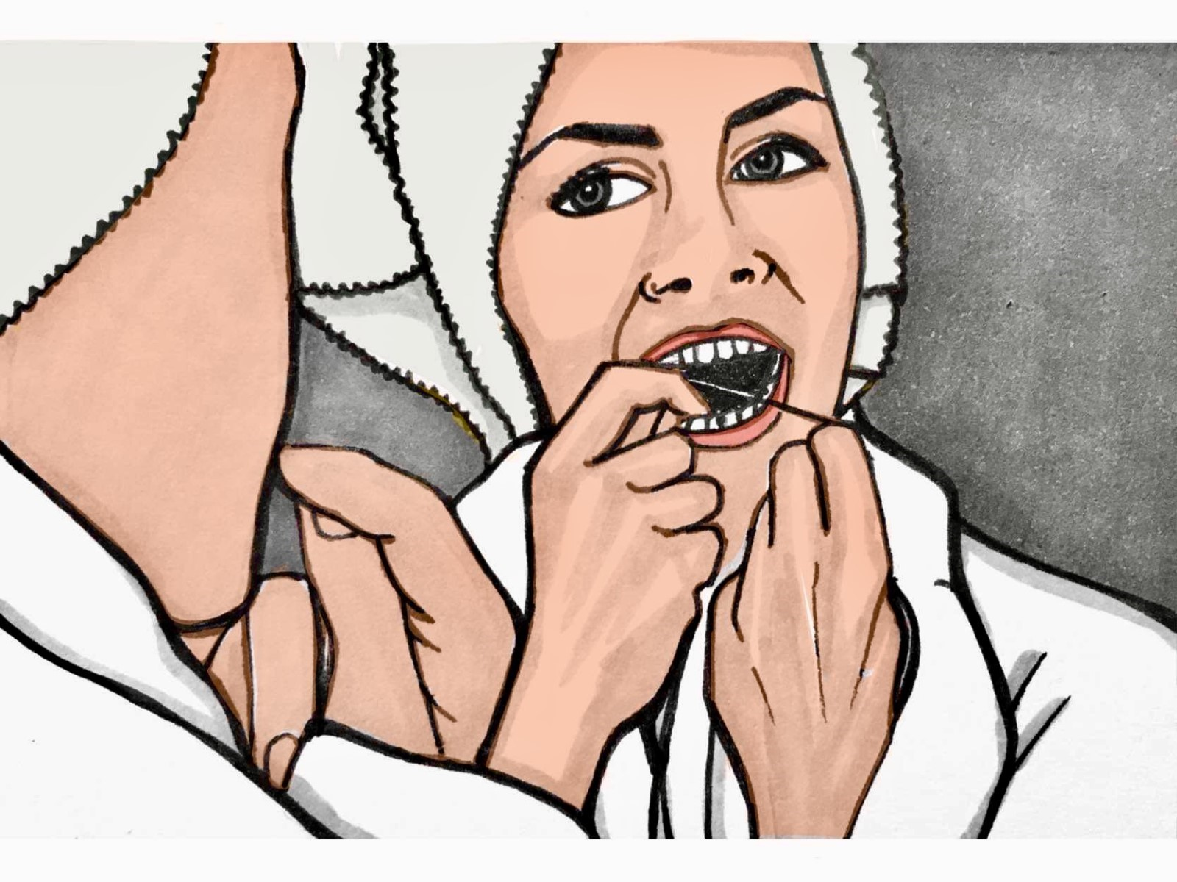
Atal
Mae cleifion yn gwerthfawrogi cyngor ar gynnal iechyd da y geg

Slide 17

Cymysgedd o sgiliau
yn gyfarwydd â chymysgedd o sgiliau ac atgyfeiriad i wasanaethau eraill fel arfer cyffredinol.
dim ond ychydig o wybodaeth am rolau deintyddol ar wahân i’r deintydd.
nid oedd cleifion am weld y gymysgedd o sgiliau’n cael ei datblygu ar draul mynediad at wasanaethau lleol.

Slide 18
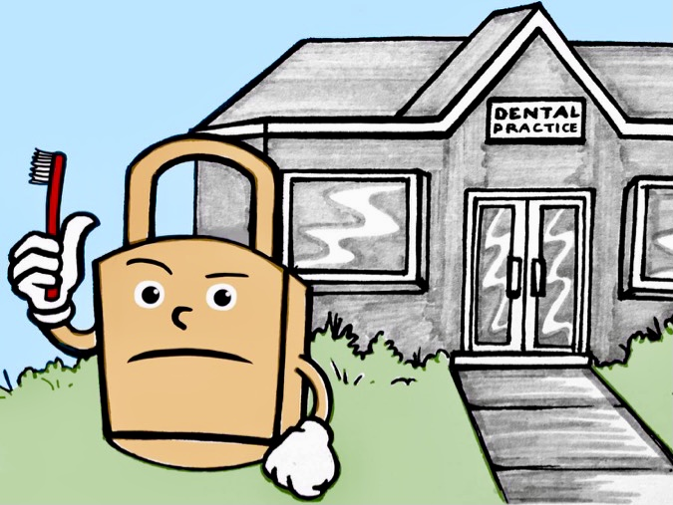
Mynediad amodol
Mae cleifion yn credu ei bod yn bwysig peidio â gwastraffu adnoddau’r GIG ond maent yn credu y gallai gohirio triniaethau arwain at ymyriadau drutach.
Mae cleifion yn credu bod rhai pethau y gallant ac y dylent eu gwneud i gynnal iechyd eu ceg.
Maent hefyd am i wasanaethau’r GIG ddangos dealltwriaeth a chefnogaeth i unigolion sy’n wynebu heriau o ran edrych ar ôl eu hiechyd.

Slide 19
 | Dinesydd sy’n talu treth | Defnyddiwr unigol | Claf
Cyfnodau galw yn ôl estynedig | Mae’r GIG o dan bwysau ac mae angen i bobl gynorthwyo i arbed adnoddau Dylid rhoi blaenoriaeth i bobl sydd â’r angen mwyaf | Rwy’n gwerthfawrogi apwyntiadau rheolaidd Rwy’n gwerthfawrogi apwyntiadau rheolaidd ar gyfer sgrinio | Rwy’n ymddiried yng nghyngor fy neintydd Rwy’n gwerthfawrogi parhad
Atal | Gall pobl wneud pethau i gynnal iechyd eu ceg a dylent wneud hynny | Rwy’n gwerthfawrogi cyngor i aros yn iach
Cymysgedd o sgiliau | Dylid defnyddio adnoddau’n effeithlon Dylai pobl gael mynediad lleol at ddeintydd | Rwyf am gael y gorau i fy hunan a’m teulu Rwyf am gael mynediad lleol i ddeintydd | Rwy’n ymddiried bod yr ymarferydd yn gymwys i wneud y gwaith
Mynediad amodol | Gall pobl wneud pethau i gynnal iechyd eu ceg a dylent wneud hynny Mae’n bosibl y bydd rhai pobl yn wynebu heriau penodol a dylid eu heithrio neu dylent dderbyn cymorth ychwanegol. Ni ddylid gwastraffu adnoddau Gallai gohirio triniaeth gostio mwy ymhellach yn y dyfodol Dylai’r gwasanaeth fod ar gael i bawb
Notes:
Mae’n bosibl bod y cyfuniad hwn o safbwyntiau yn deillio’n rhannol o’r gymysgedd gymhleth o ddulliau llywodraethu mewn polisi cymdeithasol cyfoes (Jones 2016), yr economi gymysg mewn deintyddiaeth, a’r ffaith bod deintyddiaeth y GIG ei hunan yn cynnwys darpariaeth am ddim pryd bynnag y caiff ei defnyddio a thaliadau i gleifion.
Ar gyfer ymarferwyr a lluniwyr polisi, mae amlder perthynol pob safbwynt yn llai pwysig na’r ystod o wahanol safbwyntiau y gellid dod ar eu traws, ac mae’n bosibl bod gan bobl gyfuniad o safbwyntiau. Yn y cyd-destun hwn, mae’r berthynas rhwng cleifion a deintyddion yn allweddol. Mae perthynas dda yn meithrin ymddiriedaeth mewn ffyrdd newydd o weithio a derbyniad ohonynt. Mae cyfleoedd i gynnal deialog yn galluogi newidiadau i gael eu trafod mewn ffordd sy’n ystyried dewisiadau, amgylchiadau a phryderon cleifion unigol.

Slide 20
Negeseuon allweddol
Mae amlder cymharol pob safbwynt yn llai pwysig na’r ystod o wahanol safbwyntiau y gellid dod ar eu traws, a gall pobl fod â chyfuniad o safbwyntiau ‘cyhoeddus’ – dinesydd sy’n talu treth, unigolyn sy’n ddefnyddiwr, ‘claf’.
Yn y cyd-destun hwn, mae perthnasoedd da rhwng cleifion a deintyddion yn allweddol:
  Mae perthnasoedd da yn meithrin ymddiriedaeth mewn ffyrdd newydd o weithio a derbyniad ohonynt.
  Mae cyfleoedd i gynnal deialog yn galluogi newidiadau i gael eu trafod mewn ffordd sy’n ysytried dewisiadau, amgylchiadau a phryderon cleifion unigol.
Mae’n bwysig bod cyfathrebu cyhoeddus nid yn unig yn egluro’r rhesymeg dros fylchau galw yn ôl estynedig ond yn sensitif i bryderon a gwerthoedd cleifion.

Slide 21



F
Diolch
Am fwy o wybodaeth, cysylltwch â Lorelei Jones: lorelei.jones@bangor.ac.uk

